Slide 1
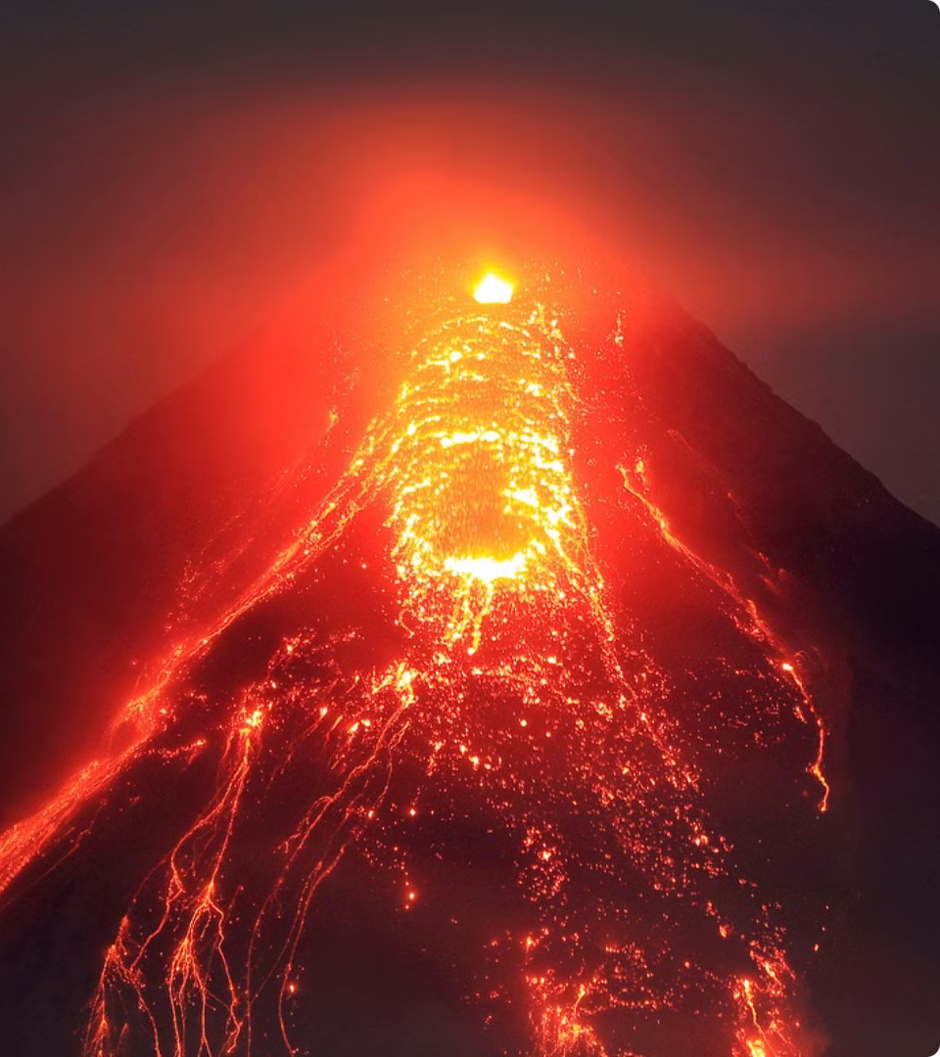
Безопасные действия при землетрясении, извержении вулкана
newUROKI.net
Землетрясения и извержения вулканов - опасные природные явления, которые требуют быстрых и четких действий для минимизации последствий. В этой презентации мы рассмотрим основные характеристики и опасности этих катаклизмов, а также изучим порядок действий, которые необходимо предпринять для обеспечения личной безопасности в таких экстремальных ситуациях.
Презентация для урока ОБЗР в 9 классе по теме: «Безопасные действия при землетрясении, извержении вулкана»
«Новые УРОКИ» newUROKI.net
Всё для учителя – всё бесплатно!

Slide 2
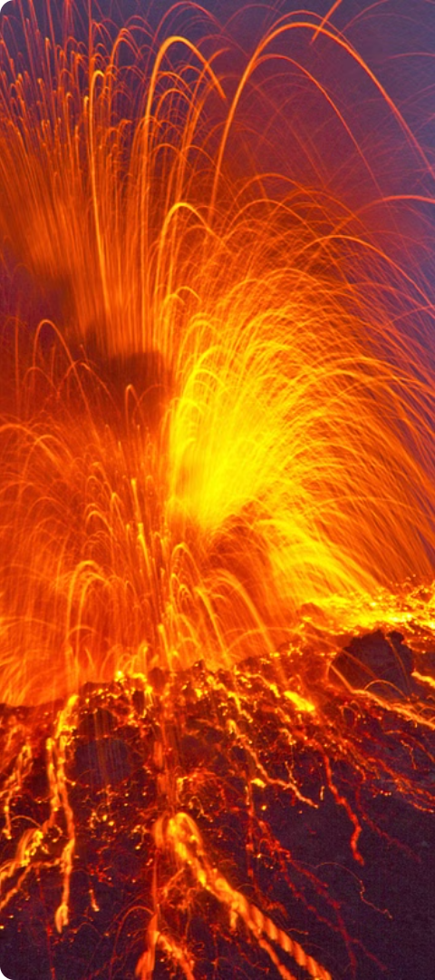
newUROKI.net
Введение в тему «Землетрясения и извержения вулканов»
1
Землетрясения
2
Извержения вулканов
Внезапные колебания земной коры, вызванные смещением тектонических плит. Могут вызывать разрушительные волны, обвалы и другие опасные явления.
Выброс раскаленной магмы, пепла и газов из жерла вулкана. Представляют угрозу для жизни и имущества близлежащих населенных пунктов.
3
Причины и последствия
Землетрясения и извержения вулканов имеют общую геологическую природу и часто происходят совместно, усугубляя разрушительный эффект.

Slide 3
newUROKI.net
Характеристики землетрясений и их опасности
Характеристики
Основные Опасности
Вторичные Эффекты
Землетрясения классифицируются по магнитуде - количественной мере их силы. Наиболее разрушительными считаются землетрясения свыше 7 баллов по шкале Рихтера.
Разрушение зданий и инфраструктуры
Помимо прямых разрушений, землетрясения могут вызвать нарушение систем электро-, газо- и водоснабжения, что осложняет проведение аварийно-спасательных работ.
Возникновение пожаров и утечек опасных веществ
Оползни, обвалы и разрывы земной поверхности
Возможность возникновения цунами

Slide 4
newUROKI.net
Порядок действий при землетрясении
1
До Землетрясения
Заранее разработайте план действий, определите безопасные места в доме. Проверьте исправность противопожарного оборудования и запаса воды.
2
Во Время Землетрясения
Немедленно покиньте здание и отойдите от него на безопасное расстояние. Спрячьтесь под прочными предметами, закройте голову руками.
3
После Землетрясения
Будьте готовы к повторным толчкам. Окажите первую помощь пострадавшим, не пользуйтесь лифтами, отключите газ и электричество.

Slide 5
newUROKI.net
Действия при попадании под завал
Сохраняйте спокойствие
Высвободите дыхательные пути
Не паникуйте, постарайтесь глубоко дышать. Оценить масштаб травм и постарайтесь остановить кровотечение.
Очистите рот и нос от мусора, чтобы обеспечить доступ воздуха. Постарайтесь принять позу, чтобы облегчить дыхание.
Подавайте сигналы спасателям
Дождитесь помощи
Кричите, перестукивайтесь или используйте другие способы, чтобы привлечь внимание. Не пейте воду, чтобы сохранить силы.
Спасатели примут все меры для вашего освобождения. Сохраняйте спокойствие и терпение до их прибытия.

Slide 6
newUROKI.net
Характеристики извержений вулканов и их опасности
Характеристики
Основные Опасности
Вторичные Эффекты
Извержения различаются по силе, продолжительности и типу выбрасываемых материалов. Наиболее опасны взрывные извержения с выбросом раскаленной лавы, пепла и газов.
Воздействие горячих газов, пепла и лавы
Извержения могут вызвать наводнения, оползни и другие опасные явления, способные нанести значительный ущерб инфраструктуре и экологии.
Разрушение построек вследствие массивных выбросов
Угроза жизни для людей, находящихся вблизи вулкана
Загрязнение воздуха, воды и почвы продуктами извержения

Slide 7
newUROKI.net
Порядок действий при нахождении в зоне извержения вулкана
Эвакуация
При получении сигнала об опасности незамедлительно покиньте территорию, следуя указаниям органов управления по чрезвычайным ситуациям.
Укрытие
Если эвакуация невозможна, найдите крепкое убежище - подвал или внутреннее помещение без окон. Держитесь подальше от окон и дверных проемов.
Защита Органов Дыхания
Используйте респираторы, марлевые повязки или любые другие доступные средства, чтобы защитить органы дыхания от вулканического пепла.

